Slide 1
Заполнение справок о доходах, расходах, об имуществе и обязательствах имущественного характера с использованием
СПО «Справки БК»
Управление государственной службы и кадров администрации Губернатора Брянской области и Правительства Брянской области
Февраль 2018 года

Slide 2
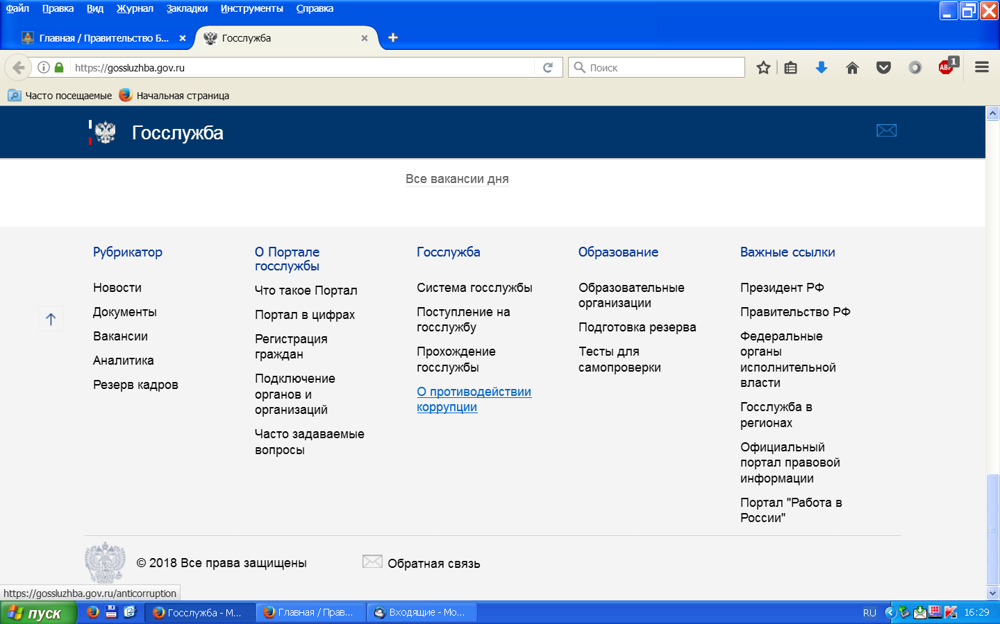
Специальное программное обеспечение «Справки БК» размещено на официальном сайте государственной информационной системы в области государственной службы (gossluzhba.gov.ru).
Внизу основной страницы в Разделе «Госслужба» переход на
Подраздел «О противодействии коррупции»

Slide 3
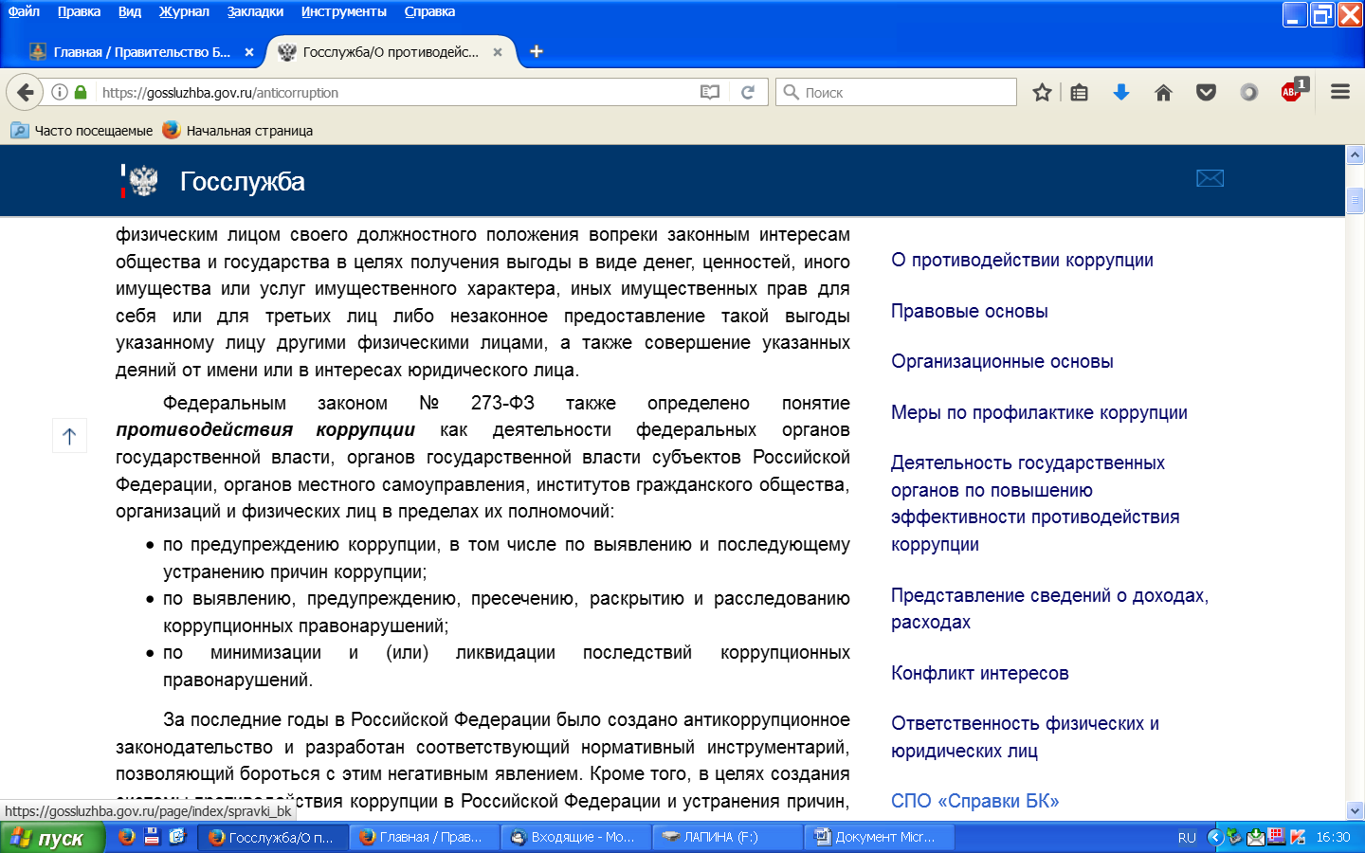
В колонке справа внизу Подраздел «СПО «Справки БК» заходим и скачиваем

Slide 4
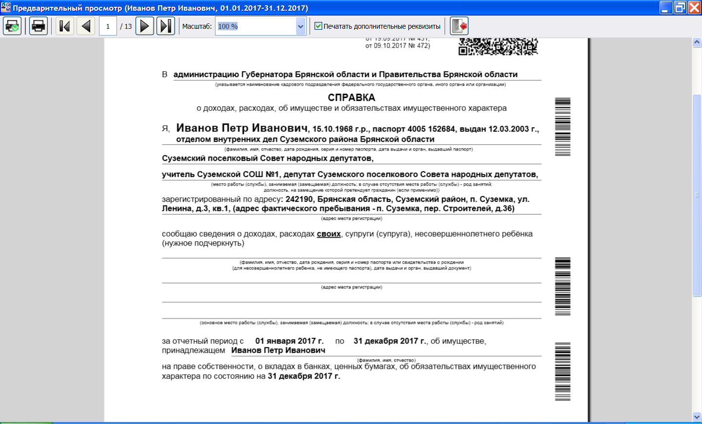
Справка представляется в администрацию Губернатора Брянской области и Правительства Брянской области отдельно в отношении: служащего; его супруги (супруга); каждого несовершеннолетнего ребенка

Slide 5
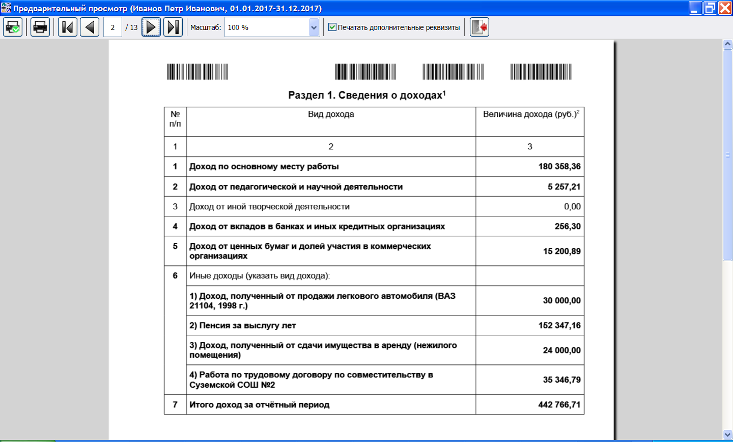
Раздел 1. Сведения о доходах
Все денежные поступления в наличной или безналичной форме за отчетный период

Slide 6
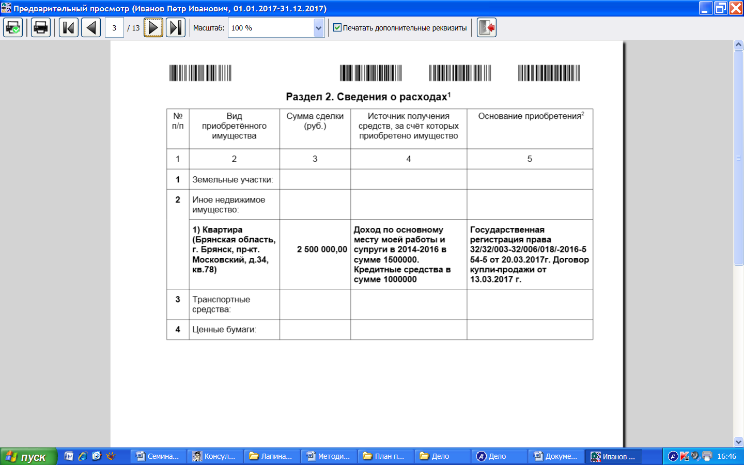
Раздел 2. Сведения о расходах заполняется только в случае, если сумма сделки, совершенная в 2017 г. превышает общий доход лица и его супруги (супруга) за 3 последних года (2016,2015,2014 гг.), предшествующих отчетному

Slide 7
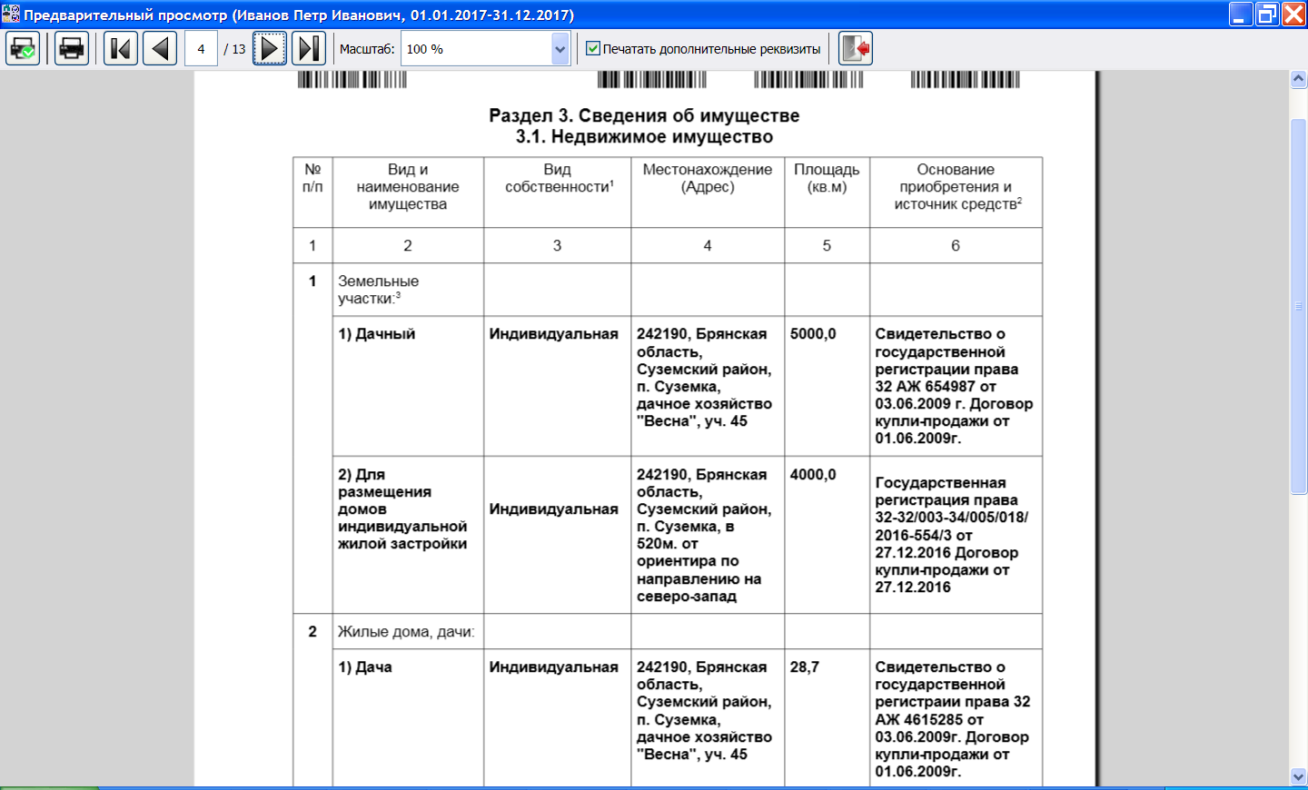
Раздел.3 Сведения об имуществе
3.1. Недвижимое имущество отражаются все объекты недвижимости, принадлежащие на праве собственности по состоянию на 31.12.17г. также имущество, полученное в порядке наследования (имеется свидетельство о праве), но не зарегистрированное в Росреестре. Для каждого объекта указываются реквизиты: св-ва о гос.регистрации и/или рег. № записи в ЕГРП, документа-основания (договор купли-продажи, дарения, мены и т.д.)

Slide 8
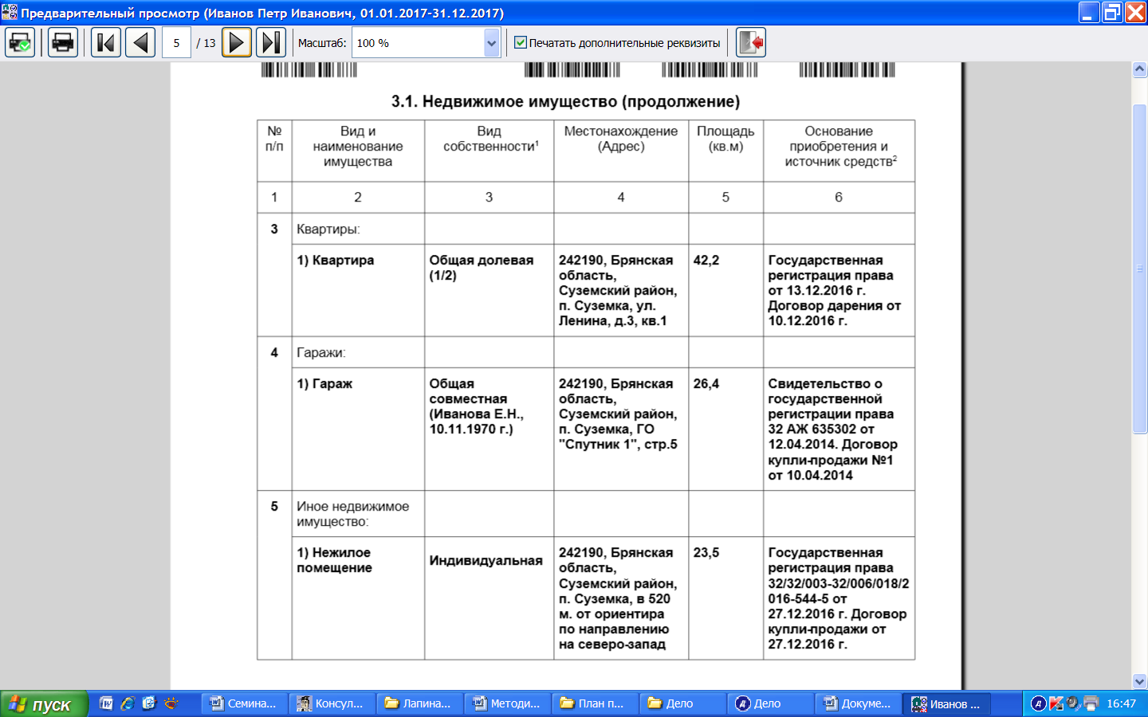
Земельный участок под гаражом отражается в зависимости от наличия зарегистрированного права собственности либо в этом разделе (если собственность) либо в разделе 6.1. «Объекты недвижимого имущества, находящиеся в пользовании»
(аренда, безвозмездное пользование)

Slide 9
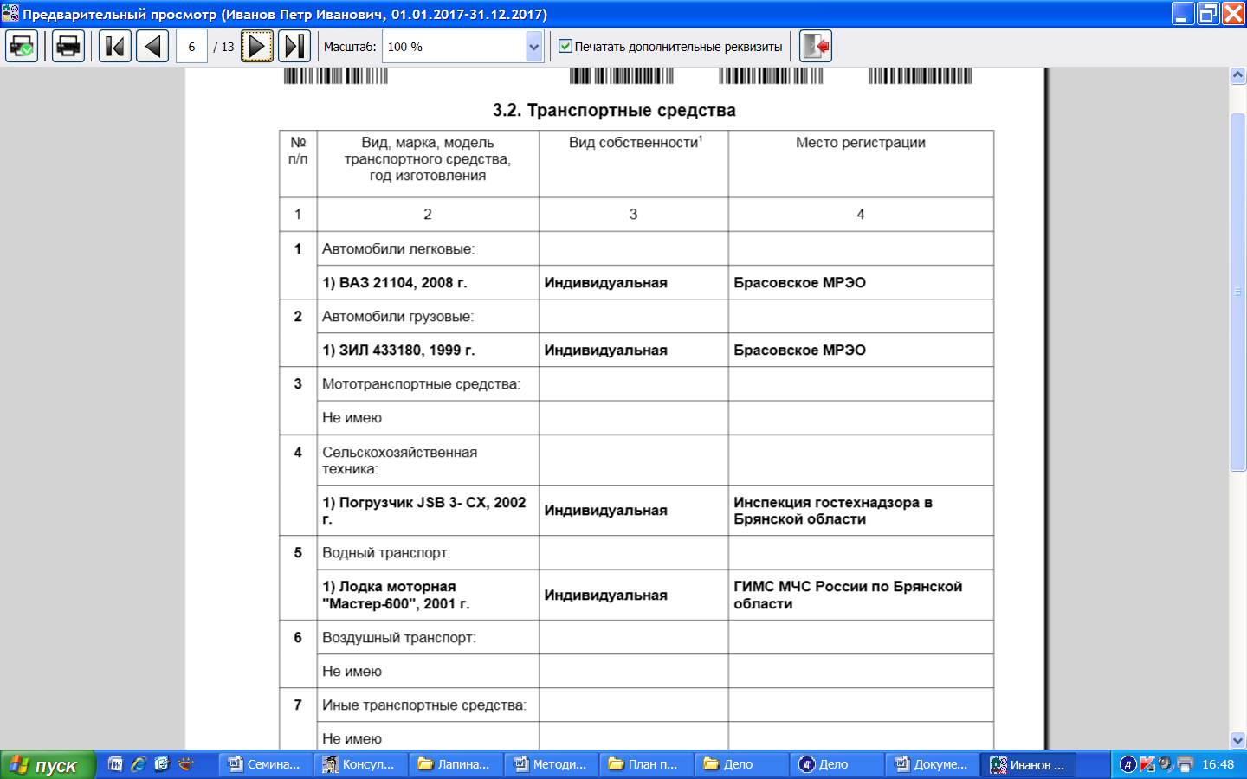
3.2. Транспортные средства
Отражается весь транспорт, находящийся в собственности .
Переданный в пользование по доверенности, находящийся в угоне, в залоге у банка, полностью негодный к эксплуатации, снятый с регистрационного учета и т.д., собственником которого является служащий также подлежит отражению.

Slide 10
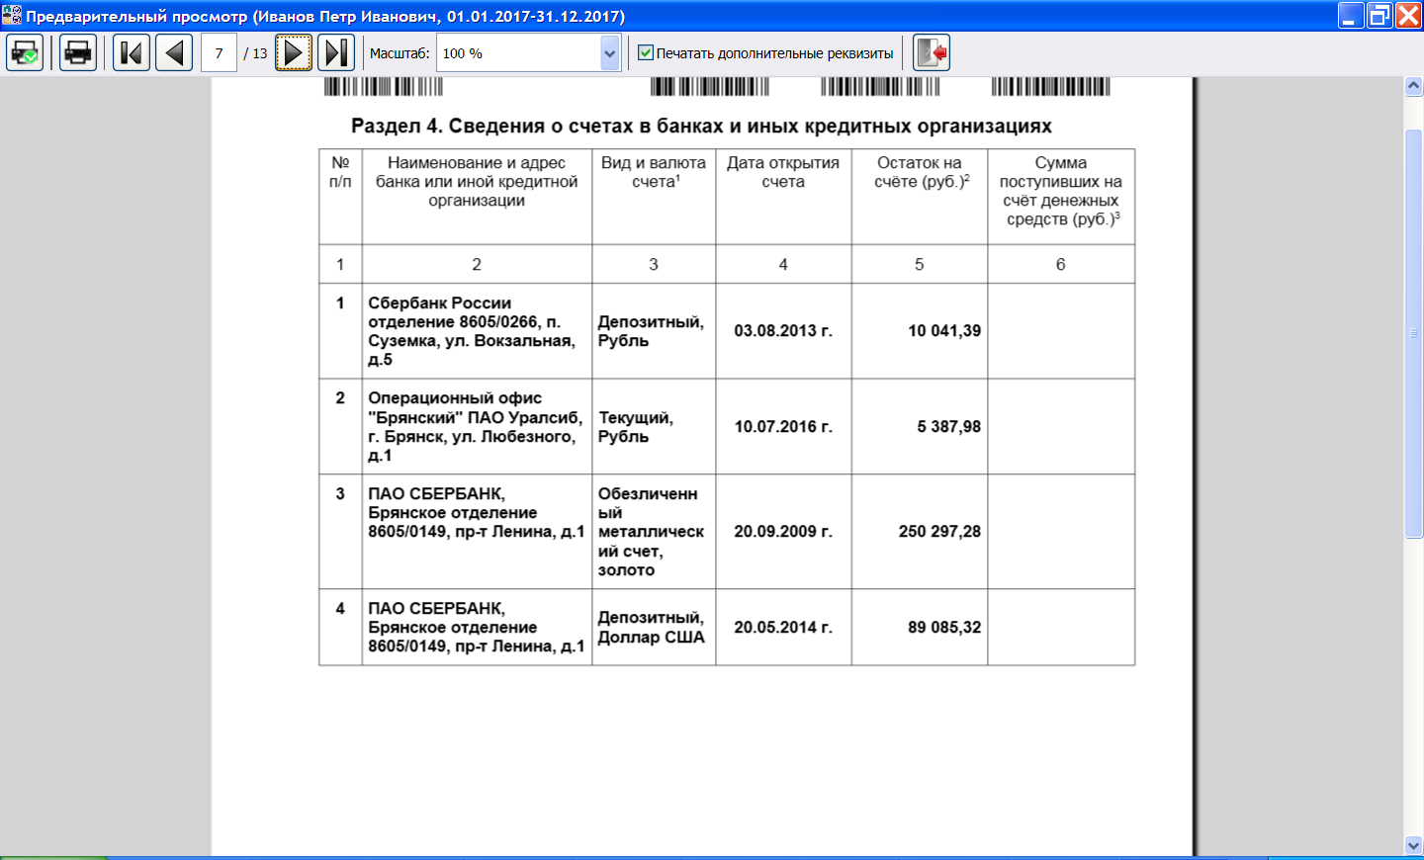
Раздел 4. Сведения о счетах в банках и иных кредитных организациях
Отражаются все счета, открытые по состоянию на 31.12.17 г., в т.ч.
- с нулевым остатком на 31 декабря; - открытые в период СССР;
- для погашения кредита; - счета пластиковых карт (зарплатные, для пенсии, кредитные и т.д.) даже в случае окончания срока ее действия, но не закрытия счета в банке.
Виды счетов в соответствии с Инструкцией Банка России от 30.05.14 № 153-И(Глава 2.)

Slide 11
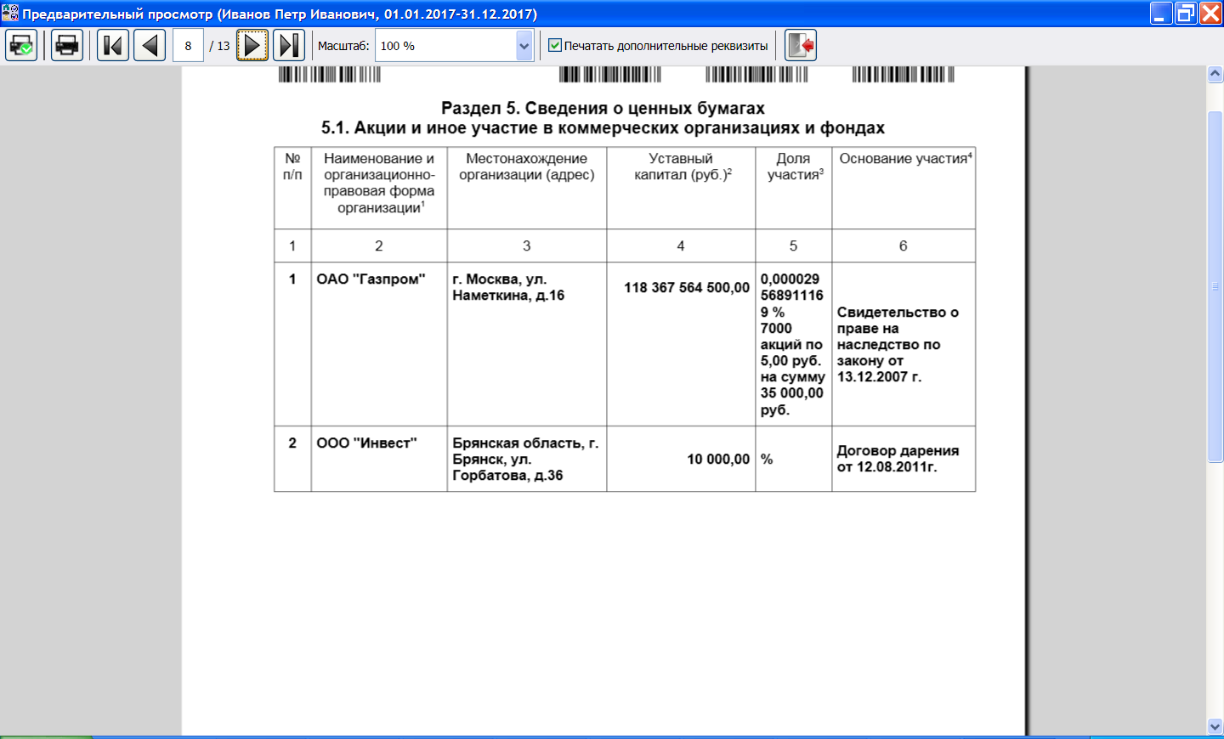
Раздел 5. Сведения о ценных бумагах
5.1. Акции и иное участие в коммерческих организациях и фондах
Указываются сведения об имеющихся ценных бумагах, долях участия в уставных капиталах (УК) коммерческих организаций и фондах. УК указывается согласно учредительным документам по состоянию на отчетную дату. Доля участия выражается в % от УК. Для АО указывается номинальная стоимость и количество акций.

Slide 12
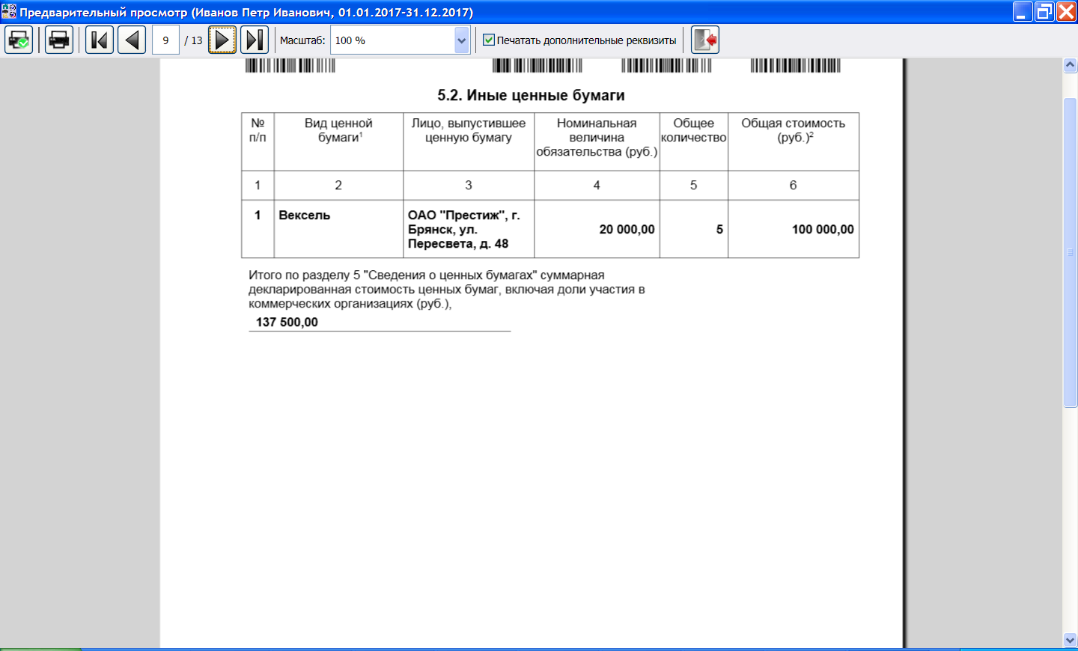
5.2. Иные ценные бумаги
Относятся: вексель, облигация, чек, сберегательный сертификат, и иные ценные бумаги за исключением акций, указанных в подразделе 5.1.
Государственный сертификат на материнский капитал не является ценной бумагой

Slide 13
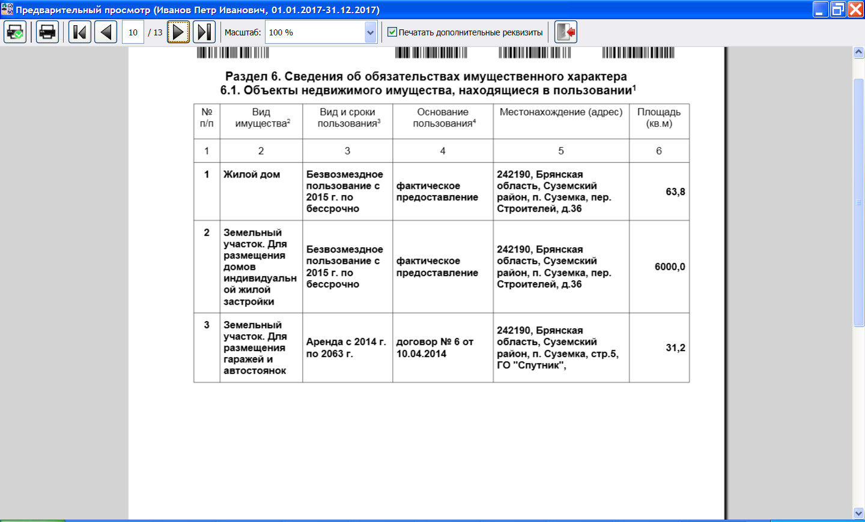
Раздел 6. Сведения об обязательствах имущественного характера
6.1. Объекты недвижимого имущества, находящиеся в пользовании
Указывается недвижимое имущество, находящееся во временном пользовании (не в собственности) служащего и членов его семьи на основании договора аренды, фактического предоставления и др.
Если объект находится в долевой собственности у служащего и его супруги(супруга), сведения о том, что служащий пользуется другой долей объекта не вносятся.

Slide 14
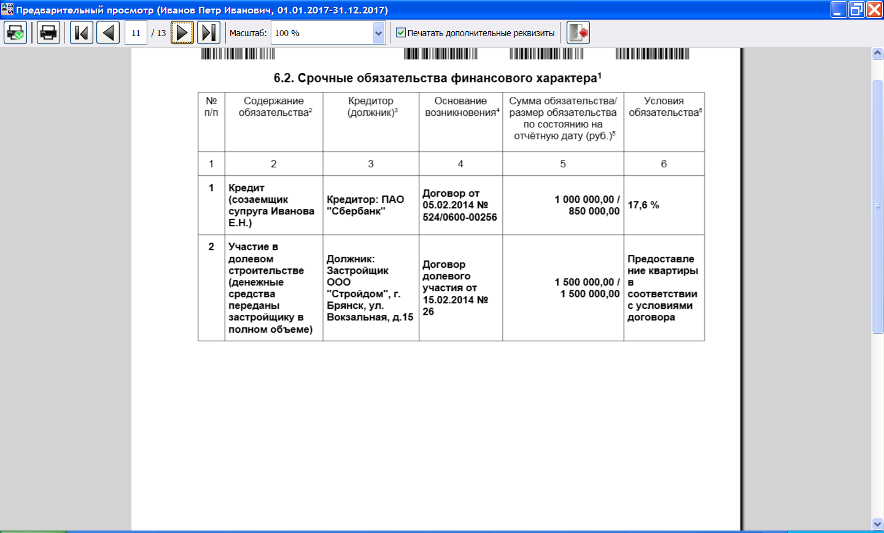
6.2. Срочные обязательства финансового характера
Отражаются только обязательства равные или превышающие
500 000 рублей

Slide 15
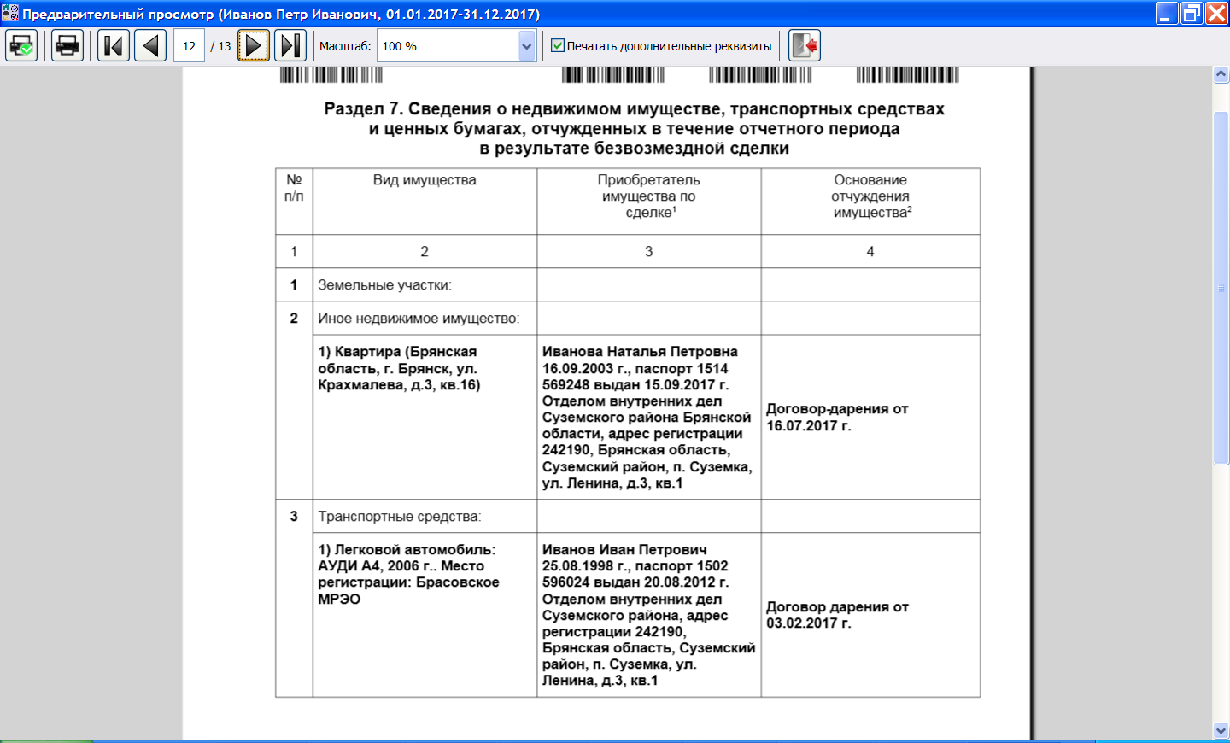
Раздел 7. Сведения о недвижимом имуществе, транспортных средствах и ценных бумагах, отчужденных в течение отчетного периода в результате безвозмездной сделки
Имущество, транспорт и ценных бумаги (в т.ч. долей участия в уставном капитале общества), отчужденные в течение отчетного периода в результате безвозмездной сделки, т.е.без получения платы или иного встречного предоставления (договор дарения)

Slide 16
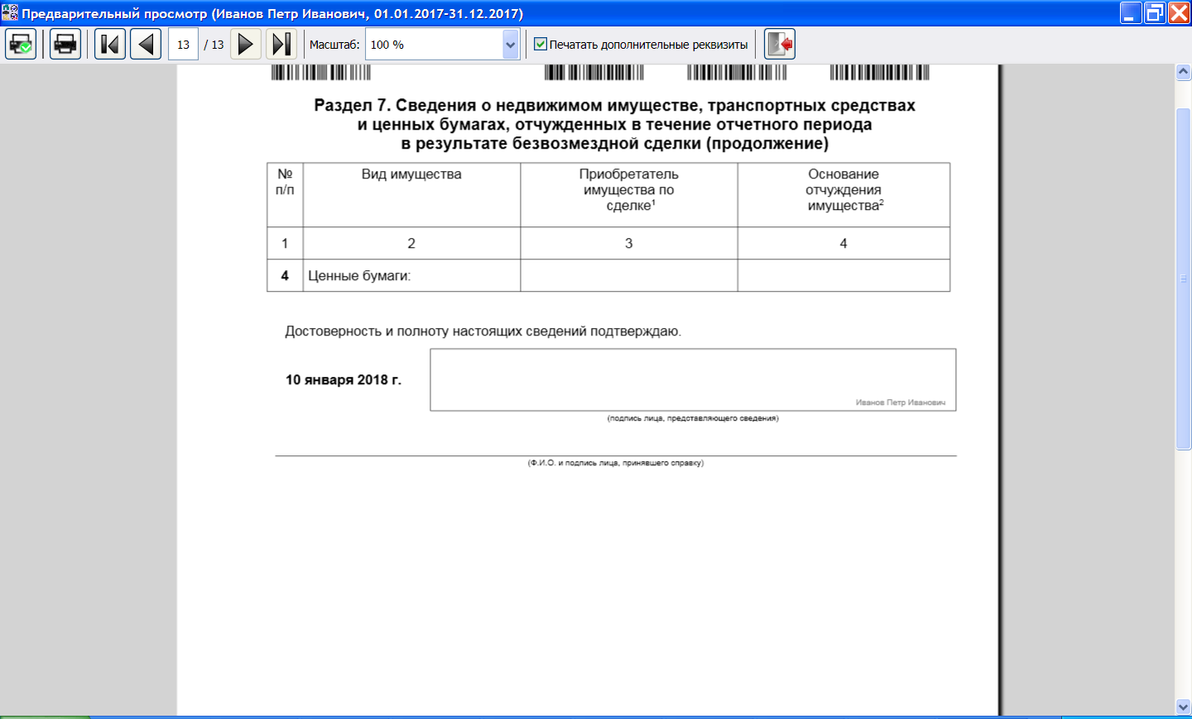
На последней странице:
- подпись лица, представившего сведения
- номер мобильного телефона ОБЯЗАТЕЛЬНО

Slide 17
Спасибо за внимание!
Телефоны для связи:
8 (4832) 66-32-45 Лапина Анна Владимировна
66-05-55 Кравченко Владимир Владимирович, Титова Елена Борисовна

